Slide 1
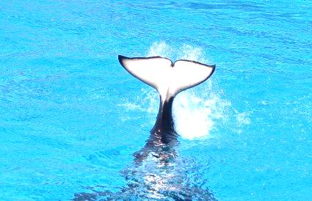
熱點事件:
日本捕豚(1)活動引發的爭議
根據世界自然基金會香港分會的資料，海豚是鯨魚的近親，大家都屬於鯨目(學名為Cetaceans)。詳情可參閱﹕
http://www.wwf.org.hk/whatwedo/conservation/species/chiwhitedolphin/facts/

Slide 2
引言
年初美國駐日大使就和歌山縣漁民捕豚活動作出抨擊，事件再次引起世界各地的關注。日本官員在回應時指出海豚不屬於國際管制對象，捕獵非違法行為。商業捕豚在日本歷史悠久，海豚肉更是日本人的傳統食物，他認為外界的批評只是因為各地文化的差異，業界近年已著手改良捕豚的方法以減少殘忍程度。然而，不少環境保護團體反對日本官員提出的觀點，他們每年會到和歌山縣進行示威等抗議行動, 反對日本繼續以殘忍的手法大量圍捕海豚，。
以日本捕豚事件為例，我們可探討人類在發展經濟、保留傳統文化的同時，如何能保持自然界生物的可持續發展；在處理因不同文化差異而產生衝突時，可採用哪些有效方法，有哪些國際組織能妥善解決問題等議題。

Slide 3
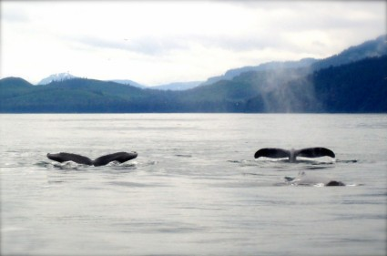
探討問題
1.你認為有哪些主要的全球化因素導致日本的捕豚活動引起全球的廣泛關注？
2.以和歌山的捕豚業為例，人類的經濟活動對海洋生物的可持續發展構成哪些威脅？
3.就你所知，中國有哪些傳統飲食文化為配合生物的可持續發展而作出轉變，你是否認同當中的變化，為什麼？

Slide 4
背景資料
綠色和平 (2011年3月9日)，〈反捕豚行動30年—過去、現在與未來〉，取自http://www.greenpeace.org/taiwan/zh/news/stories/oceans/2011/30-years-anti-whaling/
大公報(2014年3月14日)，〈日本漁民稱「文化傳統」捕殺海豚惹全球爭議〉，取自﹕
http://news.takungpao.com.hk/paper/q/2014/0314/2351081.html
BBC中文網 (2010年2月21日)，〈日本誓言捍衛其南極捕豚活動〉，取自﹕http://www.bbc.co.uk/zhongwen/trad/world/2010/02/100221_japan_austailia.shtml
＞更多資料
背景資料
探討問題(一)
探討問題
(二)
探討問題
(三)

Slide 5
背景資料
成報 (2013年12月27日)，〈童話王國形象坍塌 丹麥屠鯨 再掀波瀾〉﹐取自﹕http://t.tvb.com/index.php?m=showt&tid=358623106714403
大陽報 (2014年1月22日)，〈傳統捕豚豚早於十七世紀〉，取自﹕
http://the-sun.on.cc/cnt/china_world/20140122/00423_002.html
新華網 (2006年7月28日)，〈捕豚是日本人的文化？日本為何拼命要捕豚〉，取自﹕http://big5.xinhuanet.com/gate/big5/news.xinhuanet.com/world/2006-07/28/content_4888742.htm
＞更多資料
背景資料
探討問題(一)
探討問題
(二)
探討問題
(三)

Slide 6
背景資料
中國新聞社 (2013年7月7日)，〈日本強調科研捕豚正當社〉，取自﹕http://dailynews.sina.com/bg/news/int/chinanews/20130716/23104755251.html
東森新聞網 (2013年10月8日)，〈日本擬在森浦灣打造「鯨魚牧場」卻不停止獵捕豚豚〉，取自﹕http://www.ettoday.net/news/20131008/279477.htm
馬來西亞中國報(2010年3月8日)，〈日本人死守捕豚文化〉，取自﹕http://series888.blogspot.hk/2010/10/blog-post_11.html
綠色和平 (2010年12月16日)，〈捕豚問題〉，取自http://www.greenpeace.org/hk/campaigns/oceans/problems/whaling/
＞更多資料
背景資料
探討問題(一)
探討問題
(二)
探討問題
(三)

Slide 7
1.你認為有哪些主要的全球化因素導致日本的捕豚活動引起全球的廣泛關注？
大公報 (2014年3月14日)，〈《海豚灣》據揭發殺戮事實〉,取自﹕http://news.takungpao.com.hk/paper/q/2014/0314/2351082.html
中國網 (2007年12月5日) ，〈國際組織阻撓日本捕豚 日捕豚船升級「自衛」措施〉，取自﹕http://big5.china.com.cn/news/txt/2007-12/05/content_9350268.htm
新報 (2014年2月16日)，〈反捕豚團體抗議日捕豚〉，取自﹕http://www.hkdailynews.com.hk/NewsDetail/Index/75082
星州日報 (2014年1月23日)，〈漁民傳統活動殘忍血腥 日屠殺海豚觸怒國際〉，取自﹕http://news.sinchew.com.my/node/345646?tid=2
＞更多資料
背景資料
探討問題(一)
探討問題
(二)
探討問題
(三)

Slide 8
1.你認為有哪些主要的全球化因素導致日本的捕豚活動引起全球的廣泛關注？
晴報 (2014年1月21日)，〈血色海灣200海豚等死，日本漁民捕殺無視國際抗議〉，取自﹕http://www.skypost.hk/%E6%B8%AF%E8%81%9E/%E8%A6%81%E8%81%9E/20140121/001/%E8%A1%80%E8%89%B2%E6%B5%B7%E7%81%A3%20200%E6%B5%B7%E8%B1%9A%E7%AD%89%E6%AD%BB/125400
法新社 (2012年11月22日)，〈反日捕豚 全球9城市週末示威〉﹐取自﹕http://hk.news.yahoo.com/%E5%8F%8D%E6%97%A5%E6%8D%95%E9%AF%A8-%E5%85%A8%E7%90%839%E5%9F%8E%E5%B8%82%E9%80%B1%E6%9C%AB%E7%A4%BA%E5%A8%81-050502791.html
星島日報 (2014年1月23日)，〈日本漁村邀美國大使觀看「人道」圍捕 捕殺海豚 切斷脊椎〉，取自﹕http://news.singtao.ca/vancouver/2014-01-23/world1390466758d4888591.html
＞更多資料
背景資料
探討問題(一)
探討問題
(二)
探討問題
(三)

Slide 9
1.你認為有哪些主要的全球化因素導致日本的捕豚活動引起全球的廣泛關注？
中國網 (2007年12月6日)，〈環保組織反捕豚船欲阻止日本捕豚〉，取自﹕http://big5.china.com.cn/environment/2007-12/06/content_9350609.htm
中國網 (2007年5月21日)，〈智利﹕綠色和平組織舉行遊行抗議捕豚行為〉，取自﹕http://big5.china.com.cn/world/txt/2007-05/21/content_8281700.htm
中國評論新聞網 (2011年2月15日)，〈拉美地區九個國家集體反對日本捕豚行動〉，取自﹕http://hk.crntt.com/doc/1015/9/9/2/101599289.html?coluid=7&kindid=0&docid=101599289
國際捕豚協會 International Whaling Commission(IWC) http://www.iwcoffice.org/home
＞更多資料
背景資料
探討問題(一)
探討問題
(二)
探討問題
(三)

Slide 10
2.以和歌山的捕豚業為例，人類的經濟活動對海洋生物的可持續發展構成哪些威脅？
BBC中文網 (2014年2月10日)，〈新西蘭指責日本捕豚船進入專屬經濟水域〉，取自﹕http://www.bbc.co.uk/zhongwen/trad/world/2014/02/140210_nz_whaling.shtml
AM730 (2014年1月22日)，〈日漁民昨再殺海豚 縣知事﹕與屠豬牛無異〉，取自﹕http://www.am730.com.hk/article-191499
新華網 (2013年11月1日)﹐〈BBC﹕日本濫捕或致近海鯨類「瀕臨滅絕」〉﹐取自﹕http://big5.xinhuanet.com/gate/big5/news.xinhuanet.com/cankao/2013-11/01/c_132851772.htm
＞更多資料
背景資料
探討問題(一)
探討問題
(二)
探討問題
(三)

Slide 11
2.以和歌山的捕豚業為例，人類的經濟活動對海洋生物的可持續發展構成哪些威脅？
生活周刊 (2011年11月18日)，〈誰來保護南極海？〉，取自﹕http://magazine.sina.com/bg/lifeweek/746/20130814/1703122283.html
新聞晚報 (2013年7月13日)，〈什麼改變了世界 世界又將如何改變？〉，取自﹕http://data.jfdaily.com/a/6498078.htm
成報 (2013年9月12日)，〈日本謊言下的血腥殺戮〉，取自﹕http://www.singpao.com/xw/yw/201309/t20130912_459313.html
＞更多資料
背景資料
探討問題(一)
探討問題
(二)
探討問題
(三)

Slide 12
2.以和歌山的捕豚業為例，人類的經濟活動對海洋生物的可持續發展構成哪些威脅？
星島日報 (2014年1月7日)，〈2014年計劃捕殺千條鯨魚 日本南極獲四鯨〉，取自﹕http://news.singtao.ca/toronto/2014-01-07/world1389085110d4863883.html
台灣環境資訊中心 (2011年3月10日) ，〈日本捕豚受阻 卻是永續漁業的契機〉，取自﹕http://e-info.org.tw/node/64254
世界自然基金會香港分會 (2012年7月13日)，〈南韓打算捕獵瀕危鯨魚?〉，取自﹕http://www.wwf.org.hk/news/?7281/Korea-reveals-plan-to-hunt-endangered-whales
＞更多資料
背景資料
探討問題(一)
探討問題
(二)
探討問題
(三)

Slide 13
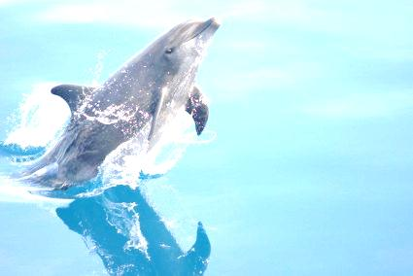
3.就你所知，中國有哪些傳統飲食文化為配合生物的可持續發展而作出轉變，你是否認同當中的變化，為什麼？
成報 (2013年9月23日)，〈可持續發展的環保飲食〉，取自﹕http://www.singpao.com/xw/ht/201309/t20130923_461360.html
明報 (2014年3月9日)，〈批發商﹕魚翅生意10年跌九成〉，取自﹕http://www.mingpaovan.com/htm/News/20140309/HK-gga3_er.htm?m=0
東方日報 (2013年6月24日)，〈九成受訪者撐無翅婚宴〉，取自﹕http://orientaldaily.on.cc/cnt/news/20130624/00176_033.html
＞更多資料
背景資料
探討問題(一)
探討問題
(二)
探討問題
(三)

Slide 14
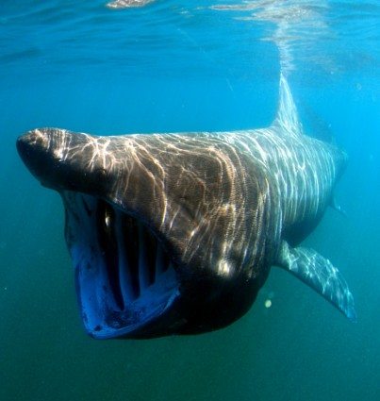
3.就你所知，中國有哪些傳統飲食文化為配合生物的可持續發展而作出轉變，你是否認同當中的變化，為什麼？
長春社 (2006年1月25日)，〈環保團體長春社呼籲市民、公司、食肆不吃髮菜〉，取自﹕http://www.cahk.org.hk/preleases/20060125.htm
明報 (2007年1月30日)，〈內地禁採禁售 冒充菜乾入口〉，取自﹕http://www.mingpaohealth.com/cfm/news3.cfm?File=20070130/news/gba2.txt
文匯報 (2007年1 月30日)，〈香港不應成為銷售髮菜的「特區」〉，取自﹕http://paper.wenweipo.com/2007/01/30/WW0701300002.htm
＞更多資料
背景資料
探討問題(一)
探討問題
(二)
探討問題
(三)

Slide 15
3.就你所知，中國有哪些傳統飲食文化為配合生物的可持續發展而作出轉變，你是否認同當中的變化，為什麼？
華視新聞 (2007年2月17日)，〈保護生態 年菜少用魚翅髮菜〉，取自﹕http://news.cts.com.tw/cts/general/200702/200702170216670.html
蘋果日報 (2008年1月27日)，〈Green apple:冬菇柚皮可代替鮑魚花膠〉，取自﹕http://hk.apple.nextmedia.com/news/art/20080127/10690555
經濟日報 (2013年6月24日)，〈逾9成市民 接受無翅婚宴〉，取自﹕http://www.hket.com/eti/article/94ad8e6a-870c-42b7-a619-284b7a5bcea6-160661?section=005
背景資料
探討問題(一)
探討問題
(二)
探討問題
(三)

